Slide 1
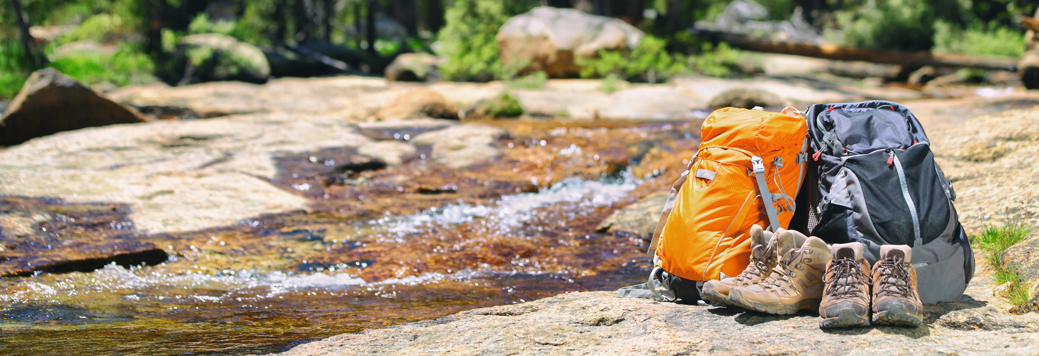
SEMAINE 2 – MARDI
PARTONS EN EXPÉDITION
CAMP VIRTUEL EN MATHÉMATIQUE

Slide 2
COOP DU MATIN
Safi désire se procurer tout le matériel nécessaire pour faire des excursions en canot-camping. Elle dispose d’un budget de 1500,00$. Peux-tu identifier le coût de chacune des dépenses personnelles de Safi?
Canot :
Vêtements : 5%
Tente : 1/10
Équipement de camping : 35%

Slide 3

Une expédition en canot-camping
Qu’est-ce que tu connais sur le sujet?

